Slide 1

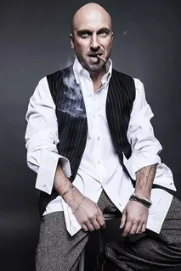
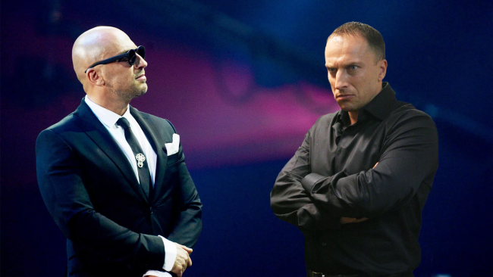
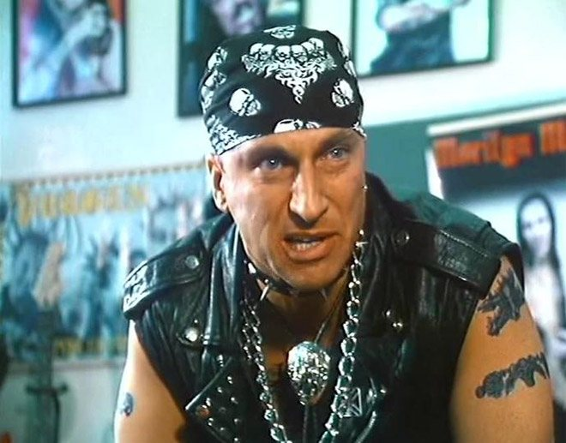
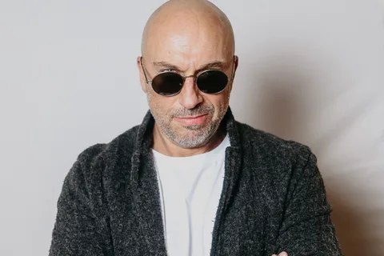
Дмитрий Нагиев
Выполнили: Поляков Д. А., Тарасович Т. Ю.

Slide 2

КРАТКАЯ БИОГРАФИЯ

Slide 3
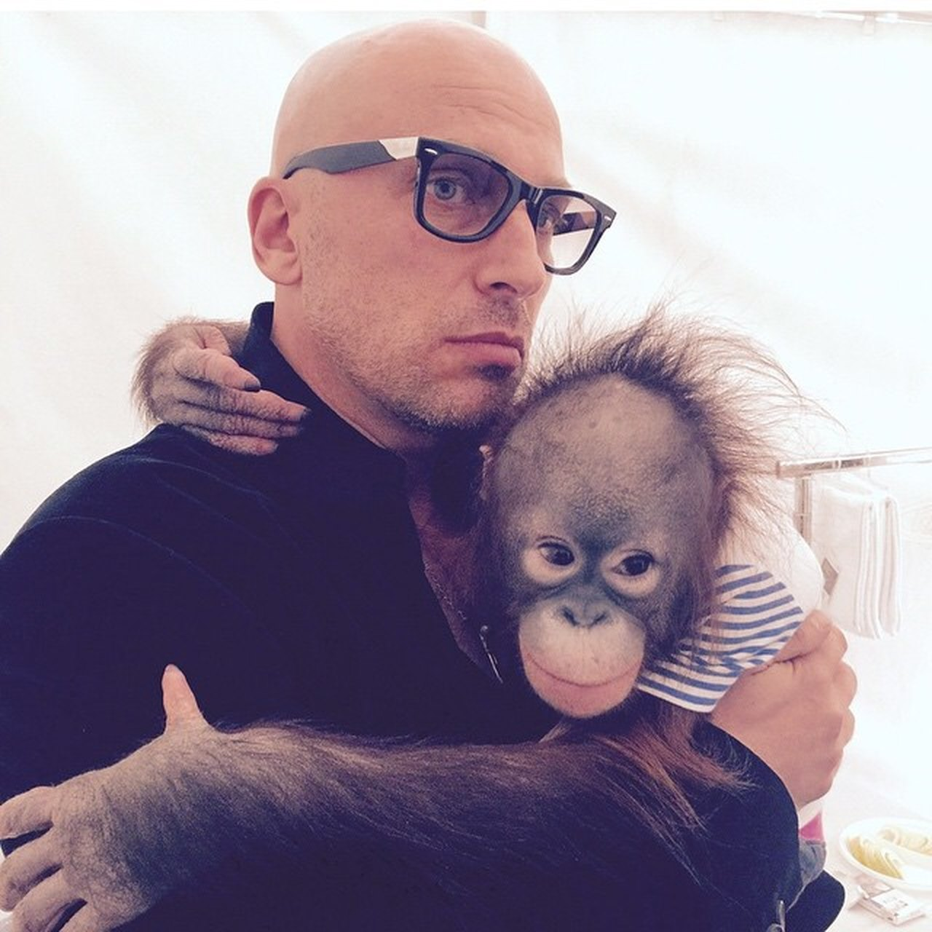
Российский актёр и телеведущий. Родился 4 апреля 1967 года в Ленинграде

Slide 4
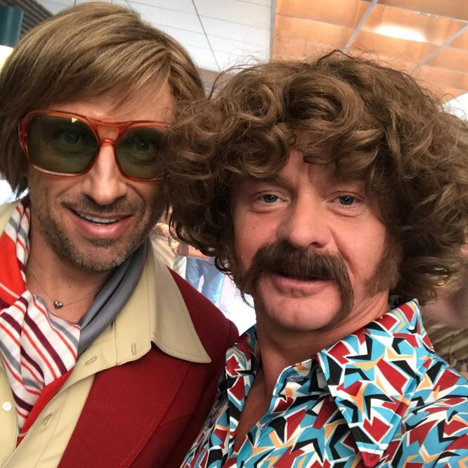
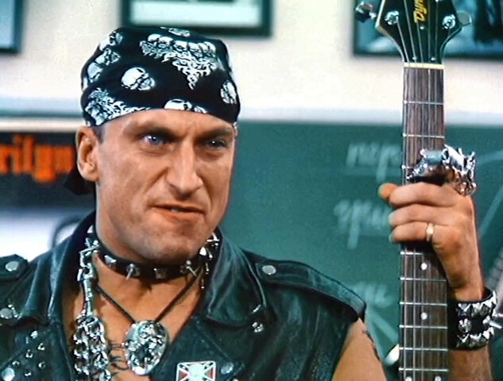
РОЛИ:
1.Пионер;
2.Учитель рок музыки;

Slide 5


Slide 6
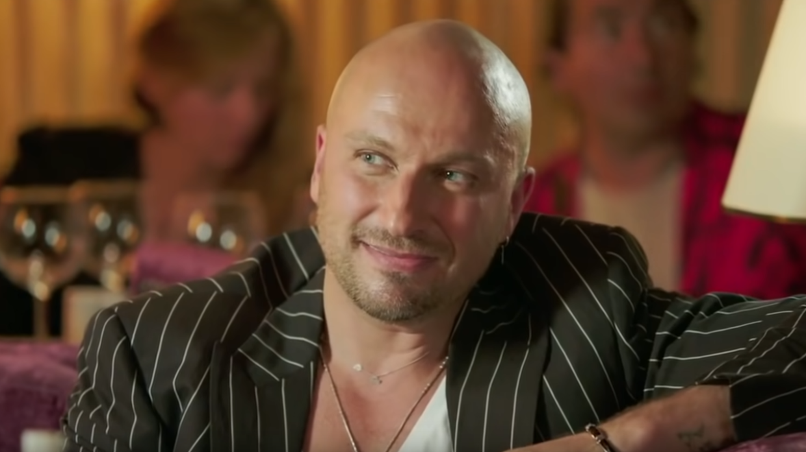
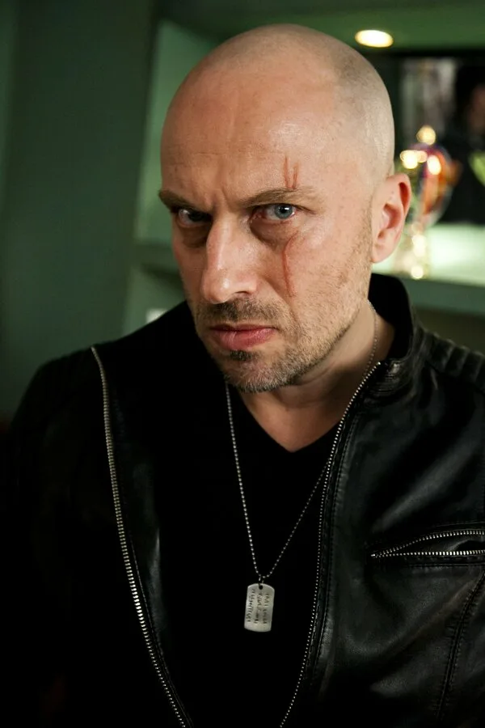

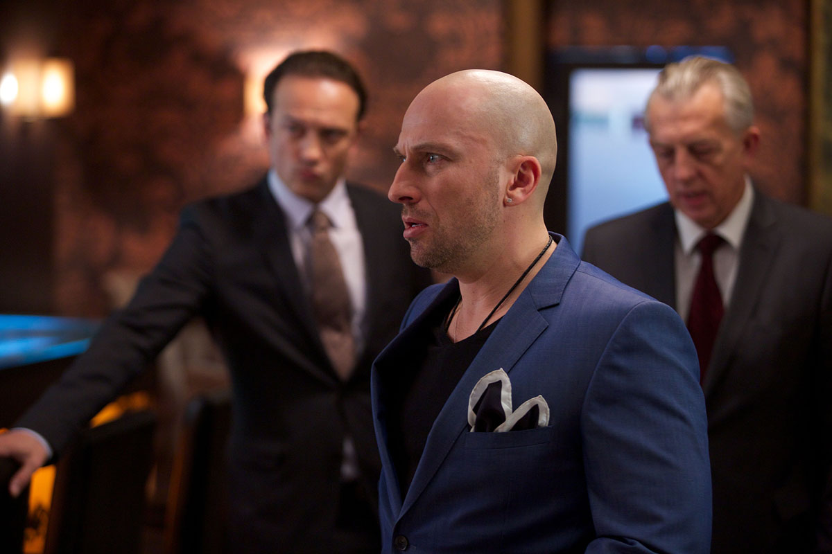
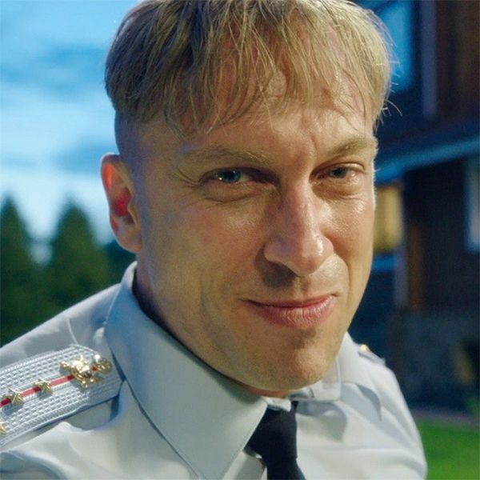
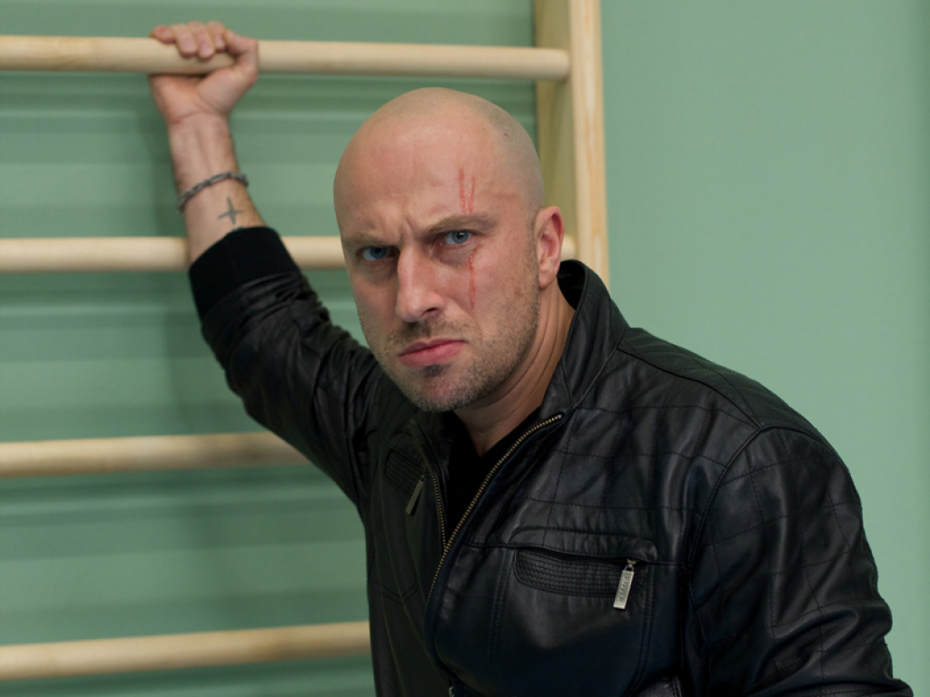
Роли в кино
«Физрук»
Васютине «Самый лучший день»
Самого себя в фильме «Кухня в Париже»

